Slide 1

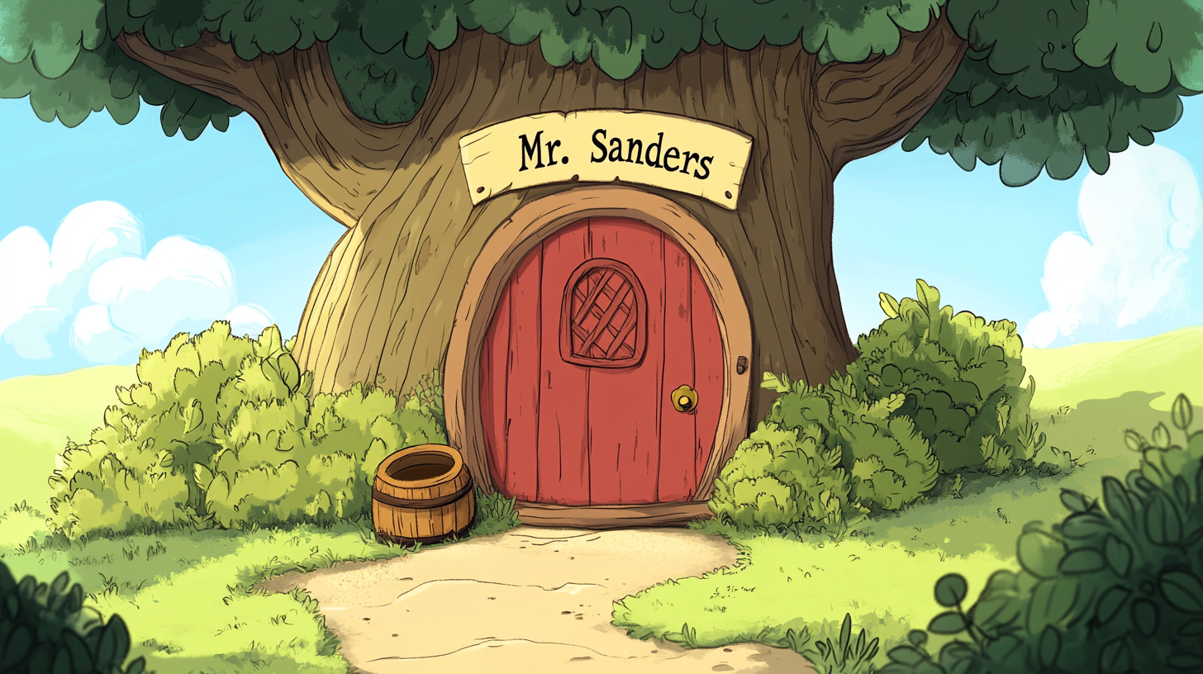
















О чем?
О ком?

